Slide 1
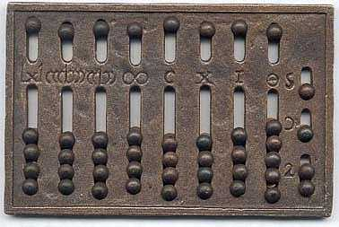
Принципы объектно-ориентированного программирования
Дмитрий Вайнер
Тлг: ci807ca

Slide 2
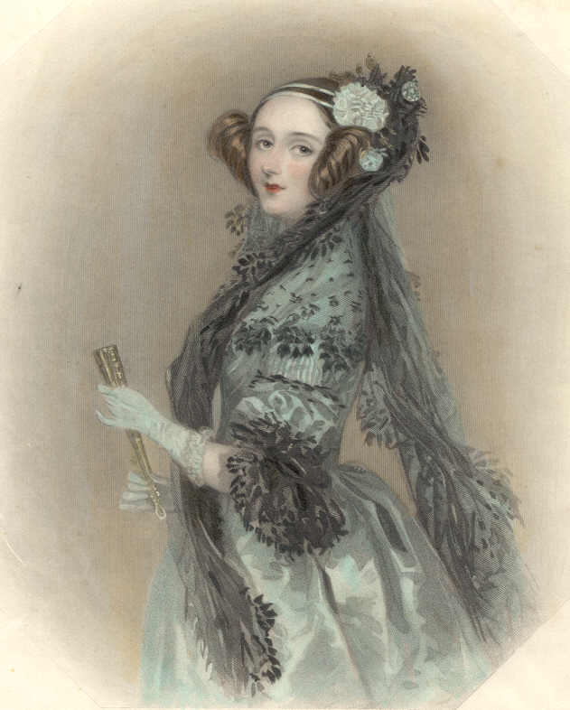
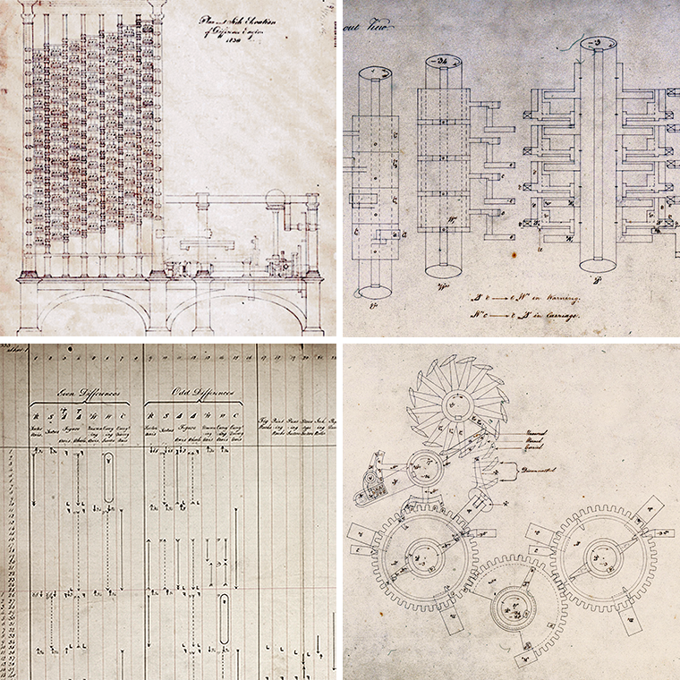
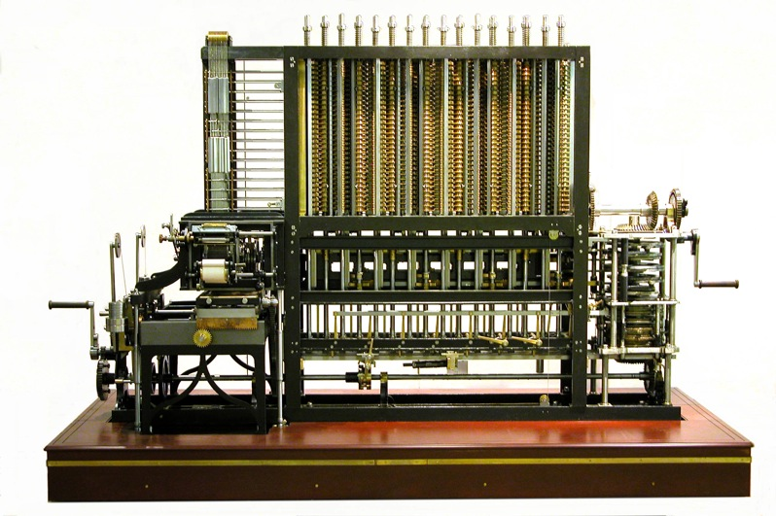
Программирование
Код – последовательность инструкций для машины Тьюринга
Можно писать код непосредственно с помощью этих инструкций

Slide 3
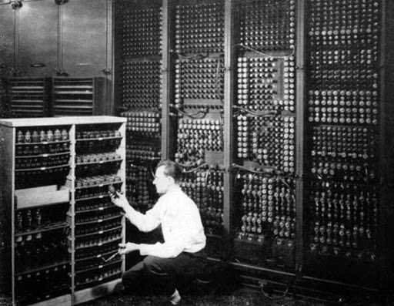
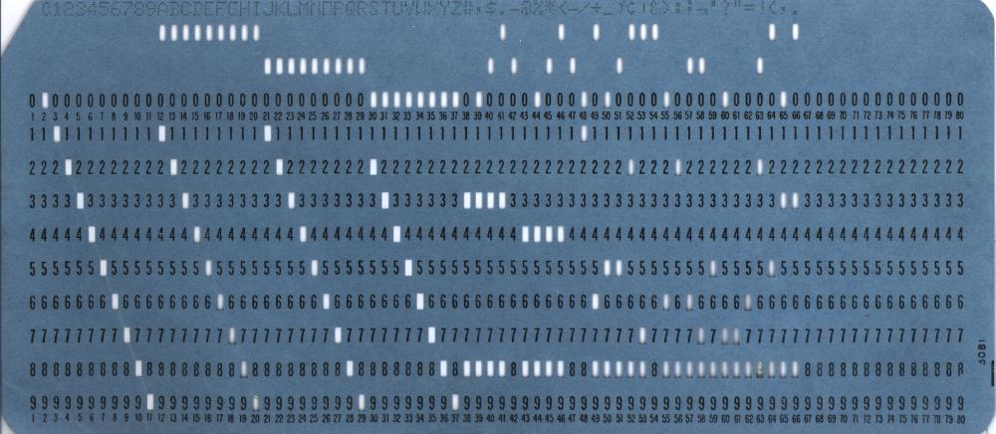
Программирование с помощью кодов
Изначально программы писались с помощью кодов того, на чем программу собирались выполнять
Искусство чтения перфокарт

Slide 4
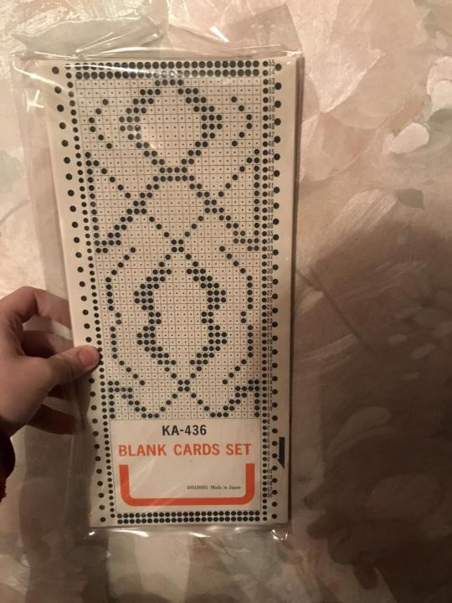
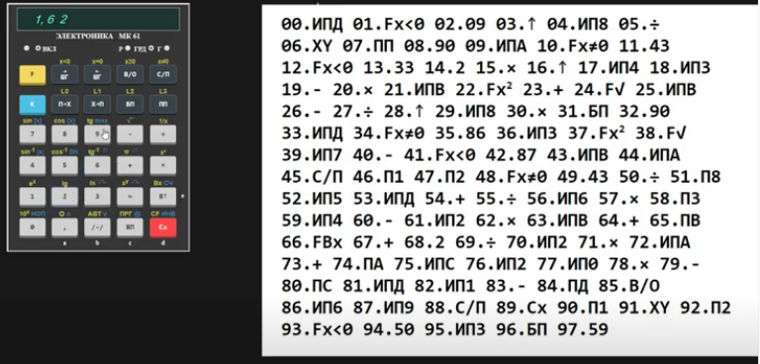
Это практикуется и в наши дни
Программируемые калькуляторы
Станки с ЧПУ
Швейные машины на перфокартах

Slide 5
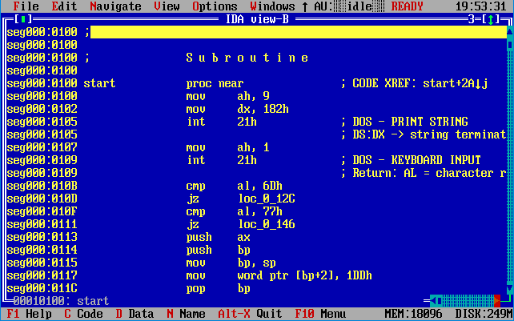
Потом придумали ассемблер
Вместо цифровых кодов команд можно использовать мнемонические обозначения типа MOV AX, BX
Компилятор → сборщик
Программа для написания программ

Slide 6
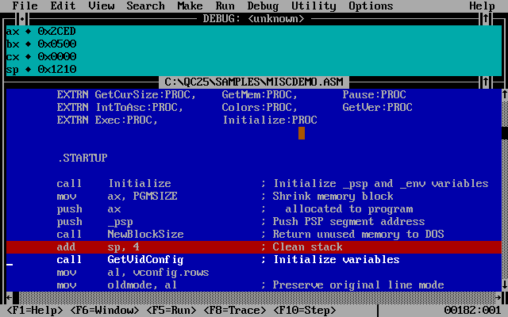
Ассемблер
Максимально быстро
Полный контроль над памятью, регистрами
Ручное управление компьютером на максималках
Выстрелить в ногу чрезвычайно легко
При достаточной удаче можно повесить систему

Slide 7
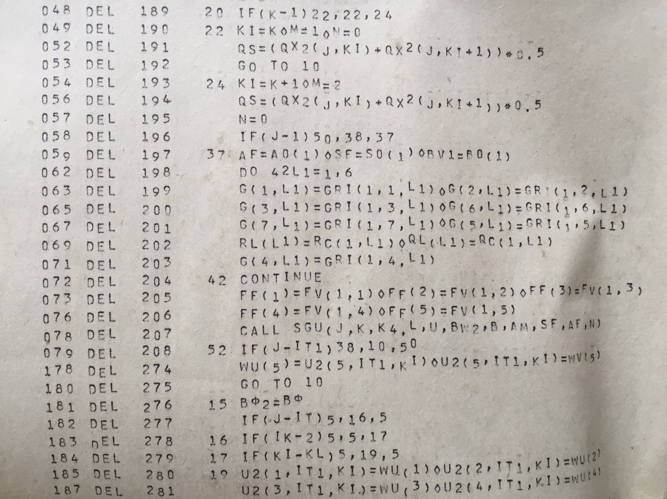
Фортран (FORmula TRANslation)
Заботу о памяти берет на себя компилятор
Есть переменные и даже массивы (!)
Есть субрутины
Почти так же быстро
Пишут до сих пор
Онлайн

Slide 8
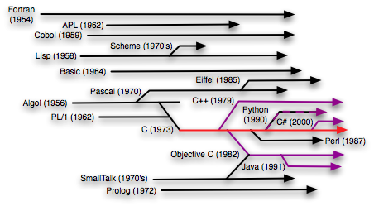
Эволюция языков

Slide 9
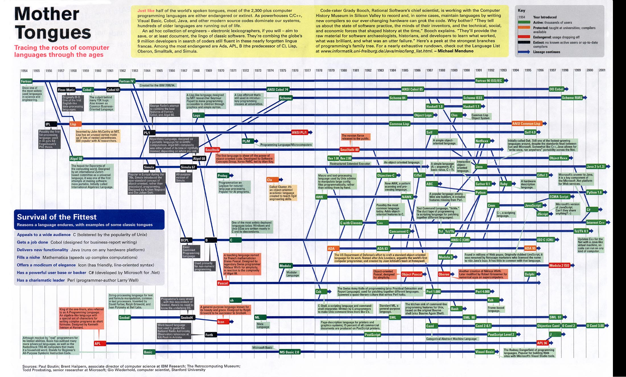
Эволюция языков
Источник

Slide 10
Какие бывают языки
Процедурные
  Fortran, C, Pascal, Python (поначалу)
Функциональные
  Lisp, Haskell, Scala, Erlang
Объектно ориентированные
  C++, Java, JavaScript, Object Pascal, Python
Событийно ориентированные
  Objective C

Slide 11

Идея!
Хорошо бы держать методы и переменные в каком-то одном месте (так получается модули)
Хорошо бы явно объявлять, какие методы торчат наружу из модуля (так получается интерфейс)
Хорошо бы, чтобы некоторые данные и методы не были доступны снаружи (инкапсуляция)
Хорошо бы, если бы можно было расширять функциональность модуля в другом модуле (это наследование)
Ура, мы изобрели ООП!
Немного истории

Slide 12
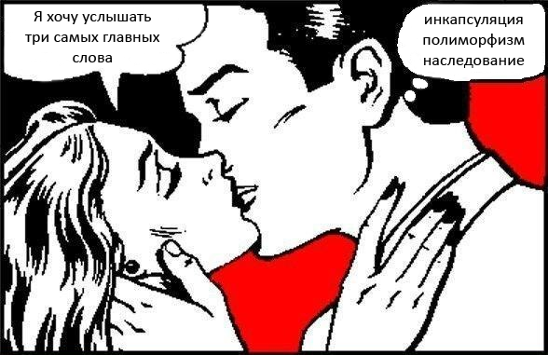
Принципы ООП
Инкапсуляция
Наследование
Полиморфизм

Slide 13
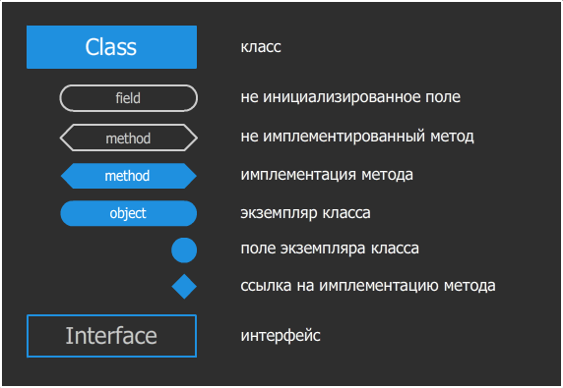
Основные абстракции ООП
Класс
Метод
Свойство
Приватность / публичность
Статика / динамика
Объект
Интерфейс
Ось родитель → потомок

Slide 14
Класс
Бывает абстрактным
  Нельзя создать экземпляр класса
  Некоторые методы не реализованы
  Если все методы абстрактны, то это интерфейс
Инкапсулирует в себе методы и свойства
Может наследоваться или наследовать
Может переопределять методы (полиморфизм)
Методы приватные или публичные
Свойства приватные или публичные
Статические методы доступны без инстанцирования

Slide 15
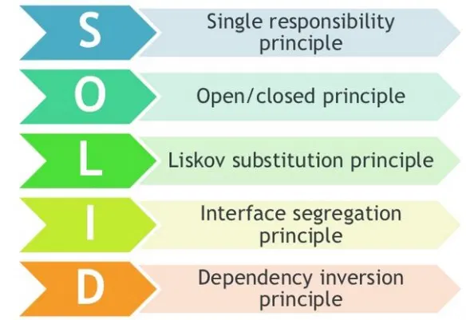
Принцип единой ответственности
Класс должен решать только одну задачу
Класс должен хранить только данные, относящиеся к нему самому
Жадный класс будет разрастаться
Это один из принципов SOLID

Slide 16
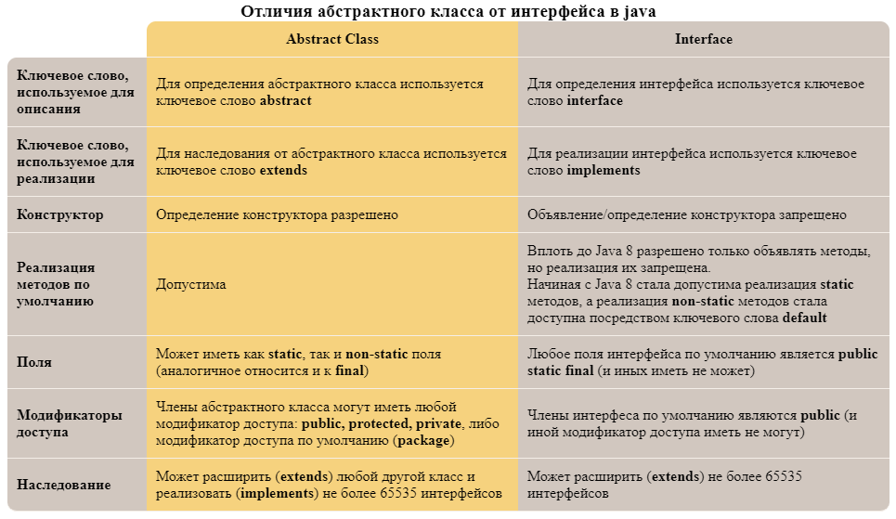
Вопрос на засыпку
Чем отличается абстрактный класс от интерфейса?
Множество ответов

Slide 17
Объект
Экземпляр класса
При создании объекта работал конструктор
При уничтожении объекта работает деструктор
Доступны только динамические методы класса
Доступны все реализованные методы класса и родителей

Slide 18
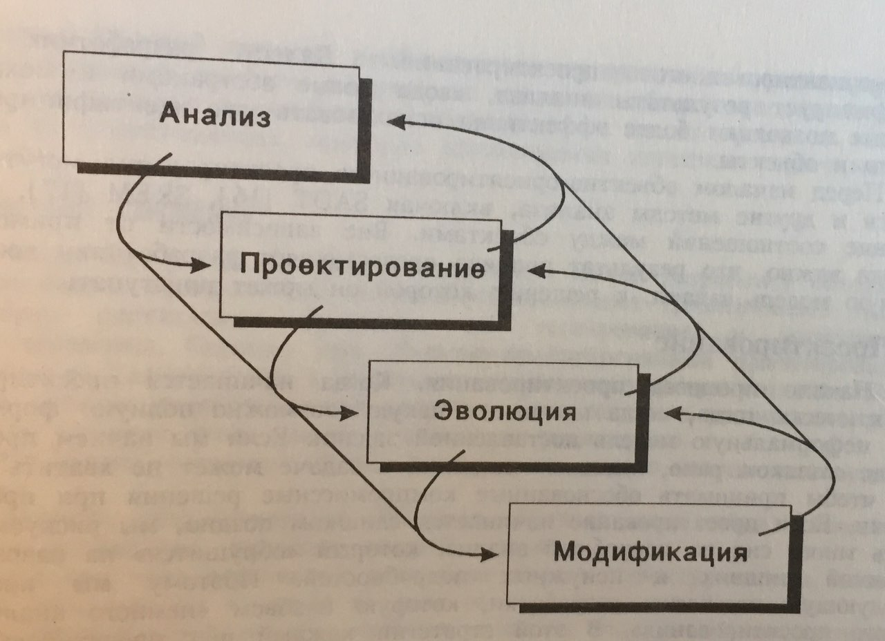
Этапы проектирования системы
Объектный анализ
Проектирование системы
Реализация
Модификация

Slide 19
Анализ
Попытка описать проблему или задачу, используя классы, объекты и их взаимоотношения
Деление на классы всегда условно (итеративный процесс)

Slide 20
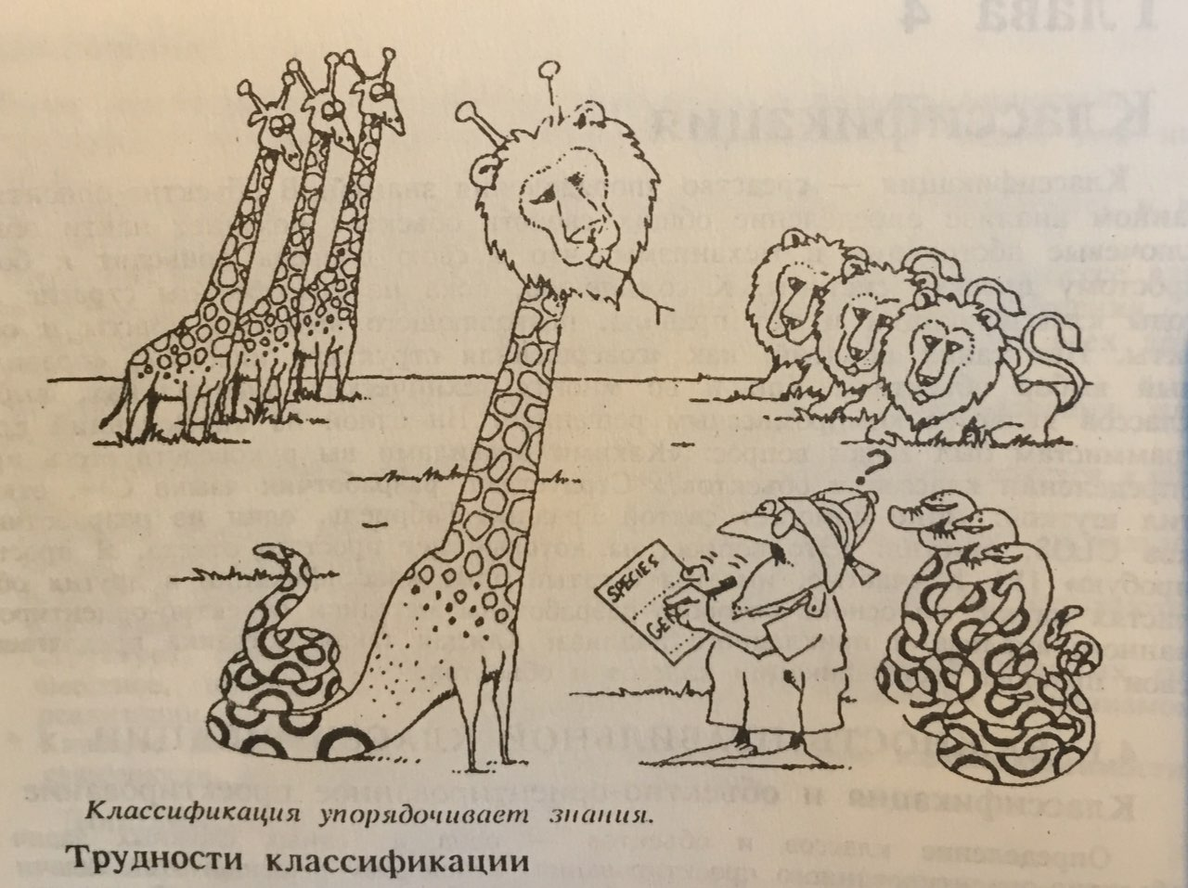
Попытки классификации

Slide 21
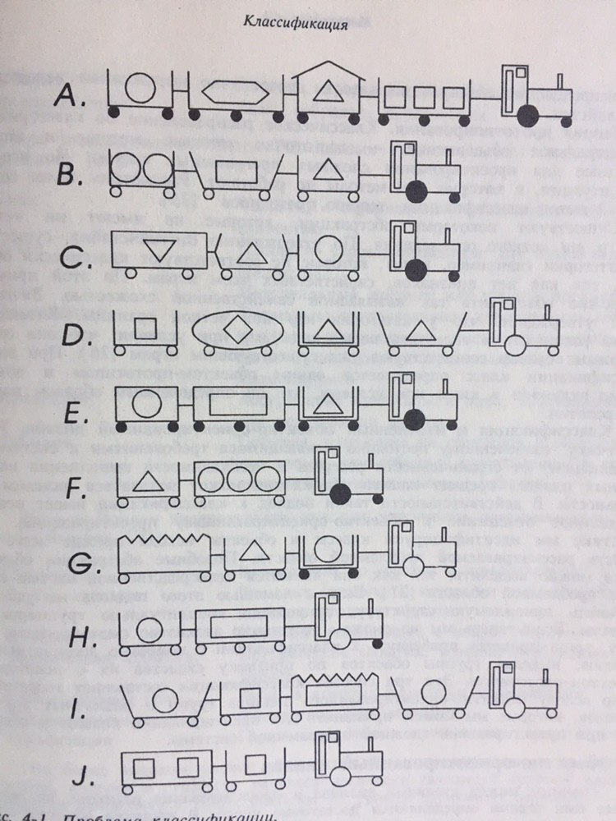
Попытки классификации

Slide 22
Проектирование
Диаграмма наследования классов
Диаграмма взаимоотношений объектов
Диаграмма состояний подсистем
ВременнАя диаграмма
Итеративный процесс (попробовали что-то сделать, не понравилось, переделали)

Slide 23
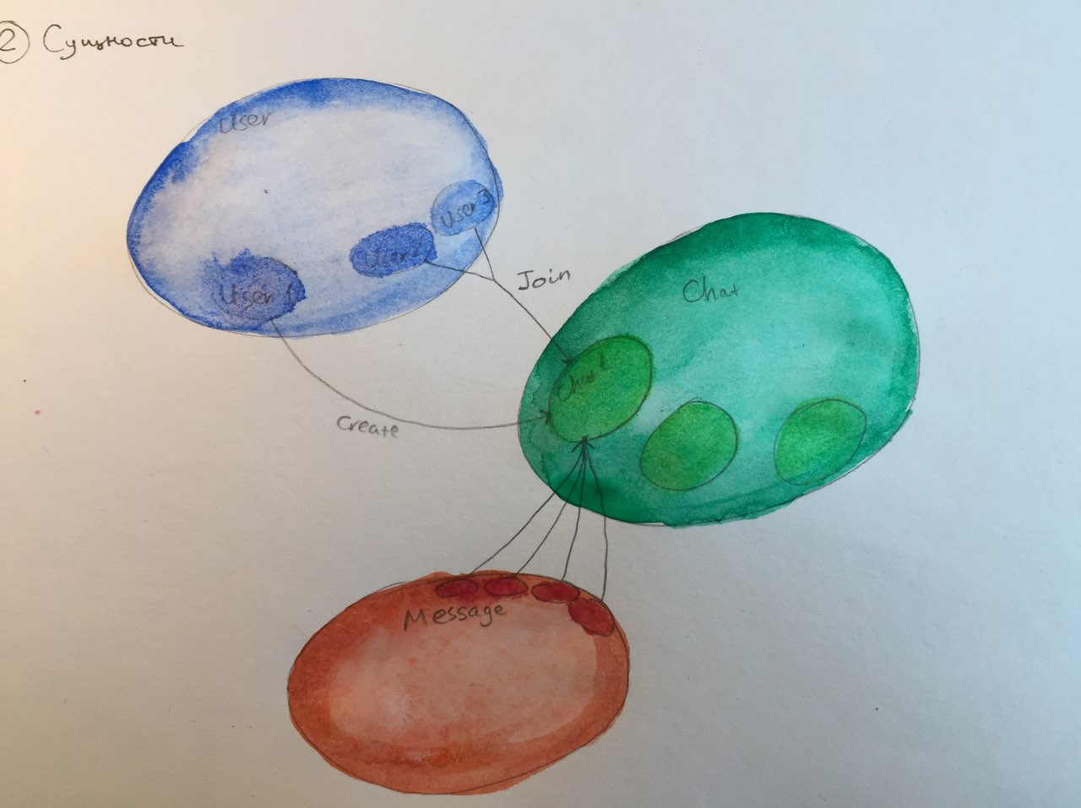
Диаграмма классов (на примере чата)

Slide 24
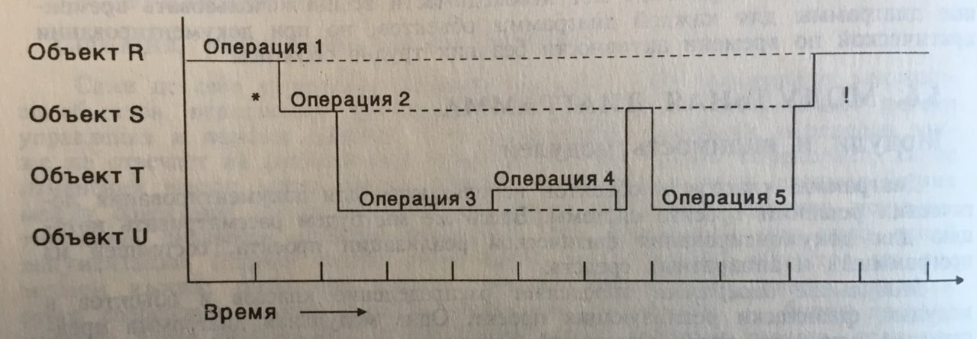
ВременнАя диаграмма

Slide 25
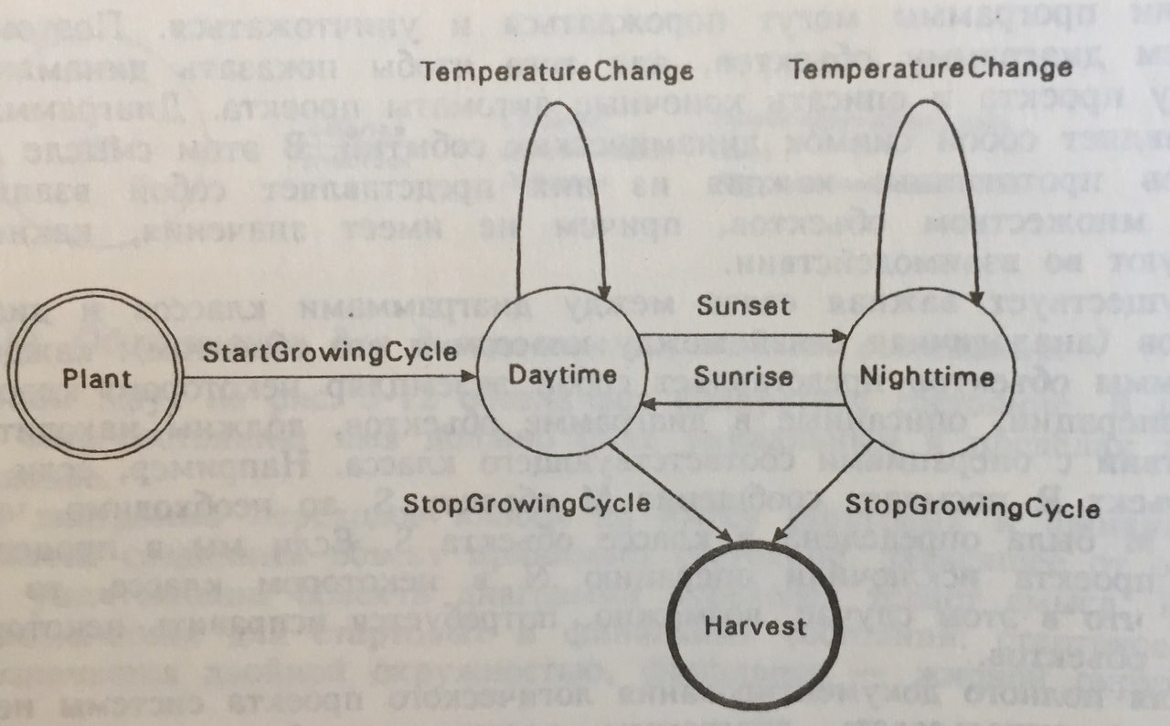
Диаграмма состояний системы

Slide 26
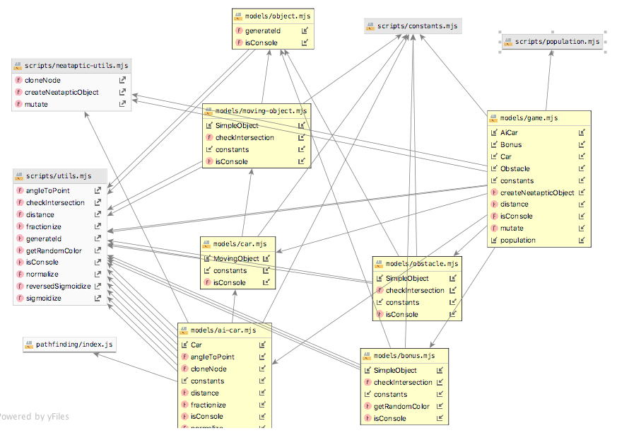
Пример классов одной игры

Slide 27
Плюсы и минусы ООП
Плюсы
  Быстрота написания кода
  Уменьшения числа ошибок за счет ограничения доступа
  Повторное использование кода
  Легкость доработки
Минусы
  Оверхед при создании/удалении (память, CPU)
  Оверхед при доступе к объектам
  Сложность разбиения на классы
  Высокий порог входа

Slide 28
Нечто вроде вывода
Основная сложность ООП не в том, чтобы научиться пользоваться классами, методами и т. д.
Скорее всего, сложность в том, чтобы научиться разбивать сущности на классы оптимальным образом:
  Чтобы с ними было удобно работать
  Чтобы их было легко модифицировать

